Slide 1
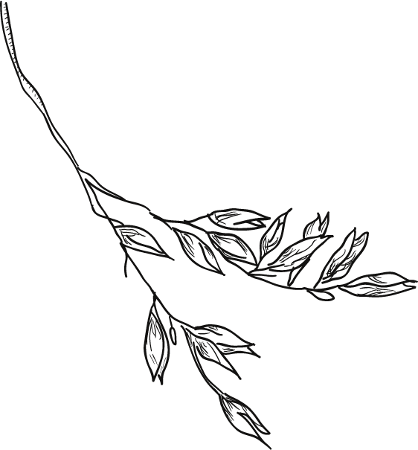

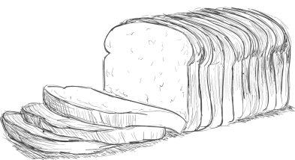
叙事学
王飞、王楠、丁佳敏

Slide 2


叙事学的定义
叙事学的起源发展
代表人物
叙事学的意义和影响
叙事学文本分析
目 录
Contents

Slide 3

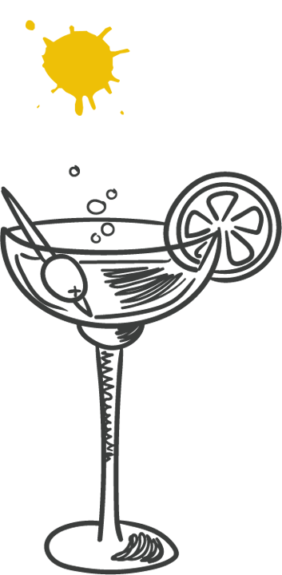
Part.01
叙事学的定义

Slide 4


叙事学的定义
20世纪的叙事学诞生于法国。叙事学(法文中的"叙述学")是由拉丁文词根narrato(叙述、叙事)加上希腊文词尾logie(科学)构成的。顾名思义，叙事学应当是研究叙事作品的科学。
两种解释
1、新版《罗伯特法语词典》对“叙事学”所下的定义是:“关于叙事作品、叙述、叙述结构以及叙述性的理论”
2、七卷本的《大拉鲁斯法语词典》对"叙事学"的解释是"人们有时用它来指称关于文学作品结构的科学研究"

Slide 5
叙事学的定义
共同点
简单来说，叙述学就是关于叙述本文的理论，它着重对叙事文本作技术分析。
它们都重视对文本的叙述结构的研究

Slide 6
Part.02
叙事学的起源发展

Slide 7

国外
罗兰·巴特
托多罗夫
任何材料都适宜于叙事，除了文学作品以外，还包括绘画、电影、连环画、社会杂闻、会话，叙事承载物可以是口头或书面的有声语言、固定或活动的画面、手势，以及所有这些材料的有机混合。
“叙事学”一词最早是由托多罗夫提出的。他在1969年发表的《〈十日谈〉语法》中写道:"……这部著作属于一门尚未存在的科学，我们暂且将这门科学取名为叙事学，即关于叙事作品的科学。"
Notes:
1、而实际上，叙事学的发展并没有完全遵循这种设想，它的研究对象局限于神话、民间故事、尤其是小说这些以书面语言为载体的叙事作品中。即使是进入到非语言材料构成的叙事领域中，也是以用语言作载体的叙事作品的研究为参照进行的。
2、实际在此之前，叙事学的研究设想和理论轮廓已经相当完整。叙事学的产生是结构主义和俄国形式主义双重影响的结果。结构主义强调要从构成事物整体的内在各要素的关联上去考察事物和把握事物，特别是索绪尔的结构主义语言学从共时性角度，即语言的内在结构上，而不是历时性角度、历史的演变中去考察语言，这种研究思路对叙事学的产生起了重大影响。

Slide 8
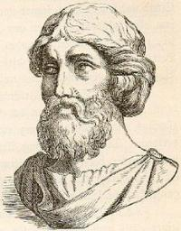
国外
柏拉图
小说的发展
柏拉图对叙事进行的模仿/叙事的著名二分说可以被看成是这些讨论的发端。
18世纪小说正式登入文学殿堂后，对叙事(尤其是小说)的讨论更加充分全面:从小说的内容到小说的形式，再到小说的功能和读者的地位等。今天人们热衷讨论的一些叙事学范畴，如叙述视点、声音、距离等，也早有人讨论过。

Slide 9
国外
叙事学科
叙事理论
作为一门学科，叙事学是20世纪60年代，在结构主义大背景下，同时受俄国形式主义影响正式确立。它"研究所有形式叙事中的共同叙事特征和个体差异特征，旨在描述控制叙事中与叙事相关的规则系统"。
叙事学理论起源于20世纪20年代的俄国形式主义及弗拉基米尔·普洛普所开创的结构主义叙事先河。发现了“故事”和“情节”之间的差异，“故事”指的是作品叙述的按实际时间顺序的所有事件，“情节”侧重指事件在作品中出现的实际情况，这些直接影响了叙事学对叙事作品结构层次的划分。他们提出“故事”和“情节”的概念来指代叙事作品的素材内容和表达形式，大致勾勒出其后经典叙事学研究所聚焦的故事与话语两个层面，以此来突出研究叙事作品中的技巧。
01
02
04
03

Slide 10
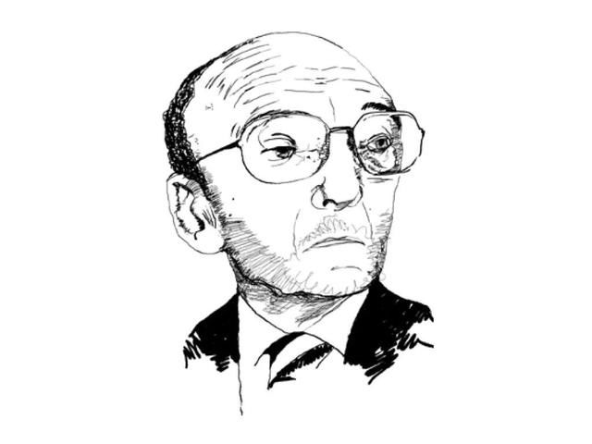
国外
叙作品结构分析
热奈特
到了60年代，大量关于叙事作品结构分析的作品开始出现。为以后的叙事学研究提出了纲领性的理论设想。
他从时间、语式、语态等语法范畴出发分析叙事作品，这些范畴实质上表示的是故事、叙事和叙述之间的关系--他在引论中首先对故事、叙事和叙述作了界定。他的分析以叙事话语为重点，同时注重叙述话语层次与所叙故事层次之间的关系。

Slide 11
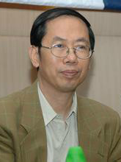
国 内
1986-1992年是对叙事学译介的最活跃的年头，中国本土化的叙事研究也有了显著成果，具有代表性的有陈平原的《中国小说叙事模式的转变》等，他们在借鉴西方叙事理论的同时，也以中国所特有的文学资源和话语形式，展开了自《诗经》以来的包括《山海经》、话本小说、等古典文学以及现当代小说的叙事研究，丰富了叙事学理论。
80年代中期，叙事学理论开始被逐步介绍到中国，特别是杰姆逊在北大的演讲，带来了中国叙事学的繁荣。

Slide 12
国 内
叙事学的发展也给当代小说创作实践带来了重大影响，新时期小说特别是先锋小说，他们将故事真实这一传统观念被打破，作者在叙述中对虚构的故事进行自我颠覆，甚至叙述者直接出面点破故事的虚构过程。
80年代以来小说在叙事上另一大显著变化表现在叙事视角上，传统现实主义全知全能式的视角转移到叙事者所处的内视角，以"我"的所见、所闻、所感引导叙事，或者采取内外视角交叉、多元叙事视角达到对全知视角的判离和超越。

Slide 13
Part.03
叙事学的相关人物

Slide 14
先驱人物
符拉季米尔·普罗普
俄国民俗学家普罗普是结构主义叙事学的先驱。他的《民间故事形态学》（1928年）一书是整个叙事学领域里的一部里程碑式的著作。尽管普罗普探讨的是叙事体的一种特殊形式－－童话，但是他采用的分析故事构成单位及相互关系的方法，对其他叙事文体的分析有着重要的参考价值。它的重大突破在于他确立了故事中十分重要的基本因素－－功能，提供了按照人物功能和它们联结关系研究叙事体的可能性。由此，为叙事体结构和要素分析开掘了一条新路。同时，他将故事中出现的动作简化为一种顺序组合，超出了表层的经验描述，使叙事体的研究更趋科学化。其贡献是巨大的，他所走出的虽然是第一步，但却是开天辟地的第一步。

Slide 15
倡导者
A·J·格雷马斯
A·J·格雷马斯的主要成就在叙事体的语义方面。他试图按照公认的语言范例来描述叙述的结构。其最重要的两部著作是：《结构语义学》（1966年）和《论意义》（1970年）等。
格雷马斯的理论可以看作是对普罗普最初构想的一种发展和改进，他的主要目的是通过情节结构模式的建立揭示出叙事体深层结构所显示的意义。与普罗普不同的是他把故事视为类似句子的语义结构，注重的是功能之间的关系而不是单个功能。

Slide 16
再造观念
茨维坦·托多罗夫
茨维坦·托多罗夫的理论不仅受普罗普和列维－斯特劳斯的影响，也受俄国形式主义的影响，在叙事学、诗学和修辞学等方面的研究成就卓著。他在文学观念、文学叙述、文学体裁等结构批评理论方面独树一帜的建树使他成为一位具有世界影响的结构主义文学理论家。
18世纪小说正式登入文学殿堂后，对叙事(尤其是小说)的讨论更加充分全面:从小说的内容到小说的形式，再到小说的功能和读者的地位等。今天人们热衷讨论的一些叙事学范畴，如叙述视点、声音、距离等，也早有人讨论过。

Slide 17
符号帝国
罗兰·巴尔特
罗兰·巴尔特1976年，荣任法兰西学院文学符号学教授。其主要作品有《作品的零度》（1953年）、《论莱辛》（1963年）、《批评文集》（1964年）、《符号学原理》（1964年）、《方法体系》（1966年）、《S/Z》（1970年）、《本文的欢悦》（1975年）等等。
罗兰·巴尔特的写作充满了叛逆色彩，他的信念就是要反驳一切关于同一性的正统信仰，或许正因为此，他才对充满正统观念的文学批评感到深切的不满，并毫不留情地对那些正统观念和流行看法进行抨击和拆解。
巴尔特的对传统文学观念的批判产生了极为深远的影响，这也是他对法国文学及至世界文学所做的非常杰出的贡献。
Notes:
总的说来，他对正统文学批评的悖反表现在四个方面：
一．巴尔特明确反对无历史的文学批评，认为这些文学批评的前提是所研究的文本具有一成不变的道德价值和规范价值，与文本最初写作、出版和阅读的社会性质毫无关系。
二．巴尔特对职业文学批评所充斥的心理学幼稚病和心理学决定论倾向深感不满。
三．巴尔特对职业批评家所表现出来的“去符号”（a－symbolia）趋势非常反感。
四．巴尔特认为传统的文学批评从来不公开说明他们的意识形态是什么，甚至否认自己所从事的批评具有意识形态的特征是非常虚伪的，是一种彻底把历史和文化现象装扮成自然现象的“神秘化过程”，是具有极其邪恶企图的。
1970年，巴尔特出版了《S/Z》，“用了一种类似小小的地震方式”，把法国现实主义大师巴尔扎克的短篇小说《萨拉辛》分解成561个词汇单位（lexies），即“读解单位”。其中，有些只有几个词，有些是几个句子，长短不一，每个单位都是一个分析主题。然后，他又创造性地提出了五个符码：解释符码、行为符码、语义符码、象征符码、指示符码，从而在对巴尔扎克的作品进行了几乎是残酷的分解之后又进行了摧枯拉朽式的分析。

Slide 18

叙事学的意义
叙事学学作为一门上世纪60年代兴起的新兴学科，在理论话语文本阐释方面有着很大的实践指导和阐释意义，也有很大的发展空间，虽然叙事学在形式主义批评当中有不少的局限。20世纪六七十年代的经典叙事学加以神话民间故事等为基础建构的叙事话语，难以描述更为复杂不断创新的文学现象，需要根据新的研究对象不断修正更新和细化叙事语法模式。正是随着叙事学由经典叙事学向后经典叙事学发展，叙事学的研究对象逐渐扩展到方方面面，这一方面有利于完善叙事学的内容，另一方面也通过叙事学的理论给叙事虚构作品更多的阐释空间。

Slide 19

单击此处输入标题文本
单击此处输入标题
If they throw stones at you, don’t throw back, use them to build your own foundation instead.
单击此处输入标题
If they throw stones at you, don’t throw back, use them to build your own foundation instead.
单击此处输入标题
If they throw stones at you, don’t throw back, use them to build your own foundation instead.

Slide 20
Part.03
单击此处输入标题
Click here to enter a title

Slide 21




单击此处输入标题文本
单击此处输入标题
单击此处输入标题
单击此处输入标题
单击此处输入标题
No matter how bad your heart has been broken, the world doesn’t stop for your grief. The sun comes right back up the next day.No matter how bad your heart has been broken, the world doesn’t stop for your grief. The sun comes right back up the next day.No matter how bad your heart has been broken, the world doesn’t stop for your grief. The sun comes right back up the next day.

Slide 22
单击此处输入标题文本
单击此处输入标题
输入文本
If they throw stones at you, don’t throw back, use them to build your own foundation instead.
If they throw stones at you, don’t throw back, use them to build your own foundation instead.
单击此处输入标题
If they throw stones at you, don’t throw back, use them to build your own foundation instead.
If they throw stones at you, don’t throw back, use them to build your own foundation instead.
输入文本
输入文本

Slide 23



单击此处输入标题文本
If they throw stones at you, don’t throw back, use them to build your own foundation instead.
If they throw stones at you, don’t throw back, use them to build your own foundation instead.

Slide 24

单击此处输入标题文本
No matter how bad your heart has been broken, the world doesn’t stop for your grief. The sun comes right back up the next day.No matter how bad your heart has been broken, the world doesn’t stop for your grief. The sun comes right back up the next day.No matter how bad your heart has been broken, the world doesn’t stop for your grief. The sun comes right back up the next day.

Slide 25
Part.04
单击此处输入标题
Click here to enter a title

Slide 26

单击此处输入标题文本
单击此处输入文本
No matter how bad your heart has been broken, the world doesn’t stop for your grief. The sun comes right back up the next day.
No matter how bad your heart has been broken, the world doesn’t stop for your grief. The sun comes right back up the next day.
单击此处输入文本
No matter how bad your heart has been broken, the world doesn’t stop for your grief. The sun comes right back up the next day.
No matter how bad your heart has been broken, the world doesn’t stop for your grief. The sun comes right back up the next day.

Slide 27
单击此处输入标题文本
单击此处输入文本
单击此处输入文本
No matter how bad your heart has been broken, the world doesn’t stop for your grief. The sun comes right back up the next day.
No matter how bad your heart has been broken, the world doesn’t stop for your grief. The sun comes right back up the next day.
单击此处输入文本
单击此处输入文本
No matter how bad your heart has been broken, the world doesn’t stop for your grief. The sun comes right back up the next day.
No matter how bad your heart has been broken, the world doesn’t stop for your grief. The sun comes right back up the next day.

Slide 28
谢谢观看
Thank you for watching

